Slide 1
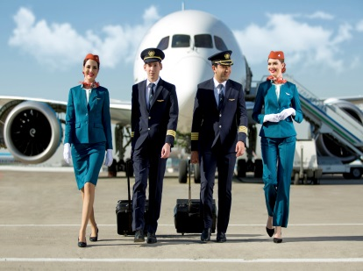
O‘zbek tili
10-sinf
Mavzu: O‘zbekiston havo yo‘llari.
Nuqtali vergul, ukki va ko‘p nuqta belgilarining qo‘llanishi

Slide 2
O‘tilgan mavzuni mustahkamlash
1. O‘rta Osiyo va Kavkaz mintaqasi xalqlarining yana qanday milliy taomlari haqida bilasiz?
2. Berilgan so‘zlar yordamida o‘zlashtirma gaplar hosil qiling.
aytmoq, gapirmoq, buyurmoq, so‘ramoq

Slide 3
O‘tilgan mavzuni takrorlash
Armancha do‘lma
Gruzincha manti
Qirg‘izcha
lagranja
Ozarbayjoncha
kabob

Slide 4
O‘tilgan mavzuni takrorlash
O‘zlashtirma
gaplar
Ustozimiz bugungi tadbir barchaning qalbidan chuqur joy olganini aytdi.
Lazakat xola oyimning oyog‘iga qarab, nima bo‘lganini so‘radi.
Karimjon aka bu qizning aqlli, xushli ekanini gapirdi.
Otasi jahl bilan o‘rtog‘iga kechgacha bu ishlarni bajarib qo‘yishini buyurdi.

Slide 5

Yangi mavzu bayoni
“Oʻzbekiston havo yoʻllari” xalq xoʻjaligi va aholini aviatsiya xizmati (yuk, yoʻlovchi tashuvlari, maxsus aviaishlar) bilan taʼminlovchi Oʻzbekiston Respublikasi milliy aviakompaniyasidir.

Slide 6
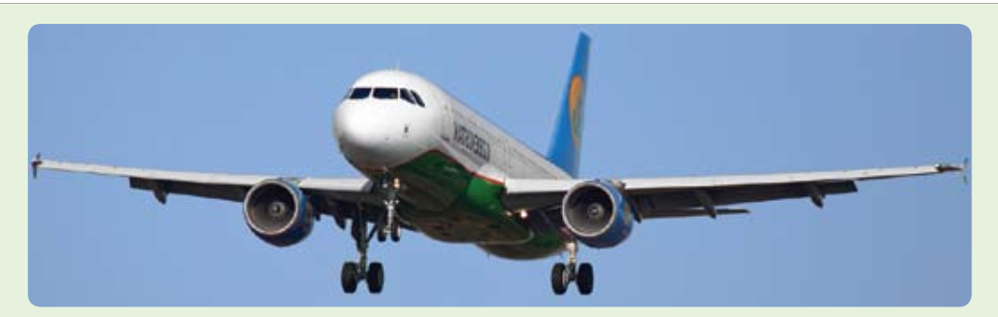
Yangi mavzu bayoni
Aviakompaniya 1992- yil 28-yanvarda Oʻzbekiston Respublikasi birinchi Prezidenti Islom Karimov Farmoniga binoan tashkil etilgan.

Slide 7
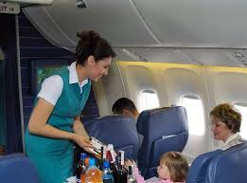
Yangi mavzuni takrorlash
Oʻtkazilgan islohotlar Oʻzbekiston aviatsiya transportining xalqaro, iqtisodiy, diplomatik va madaniy aloqalarini rivojlantirishda yetakchi sohalardan biriga aylanishiga omil yaratdi.

Slide 8
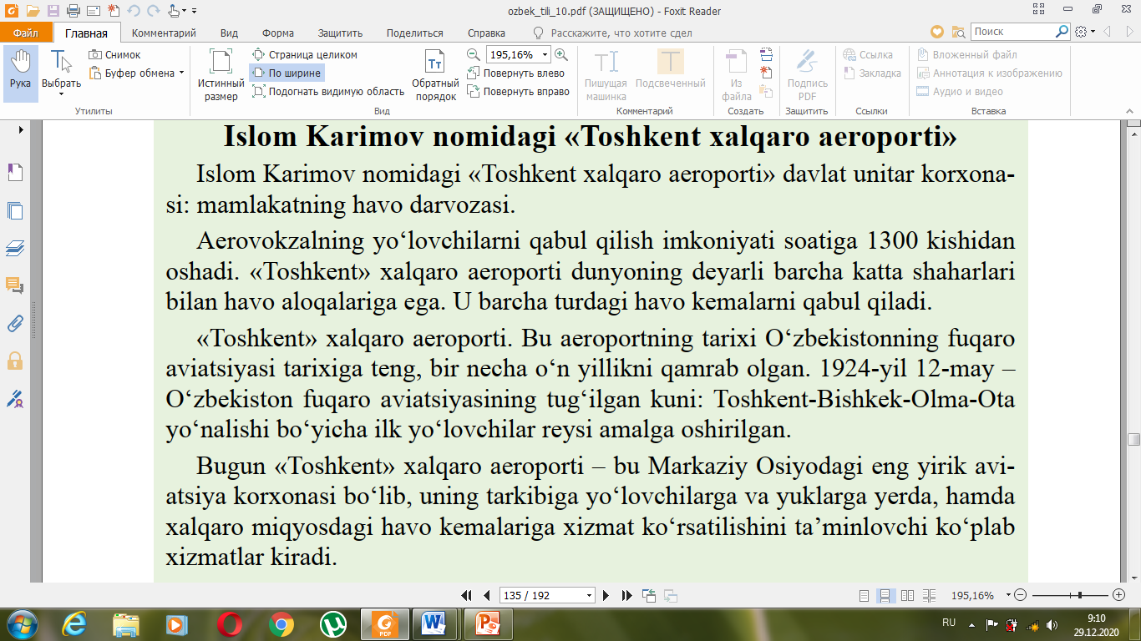
Yangi mavzu bayoni

Slide 9

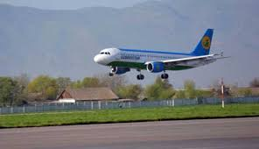
Yangi mavzu bayoni

Slide 10
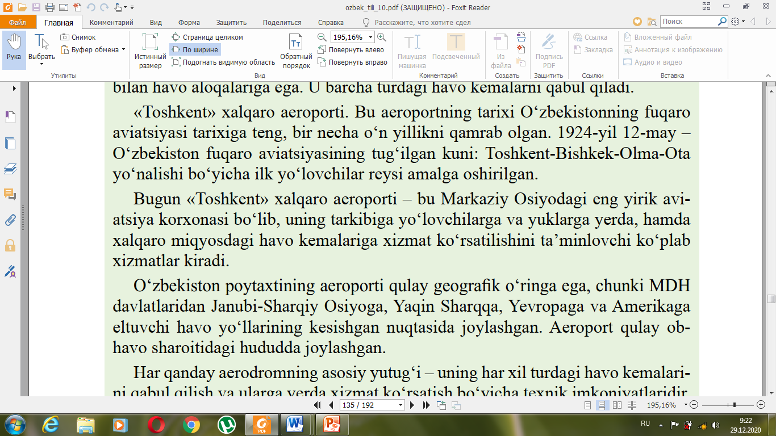
Yangi mavzu bayoni

Slide 11
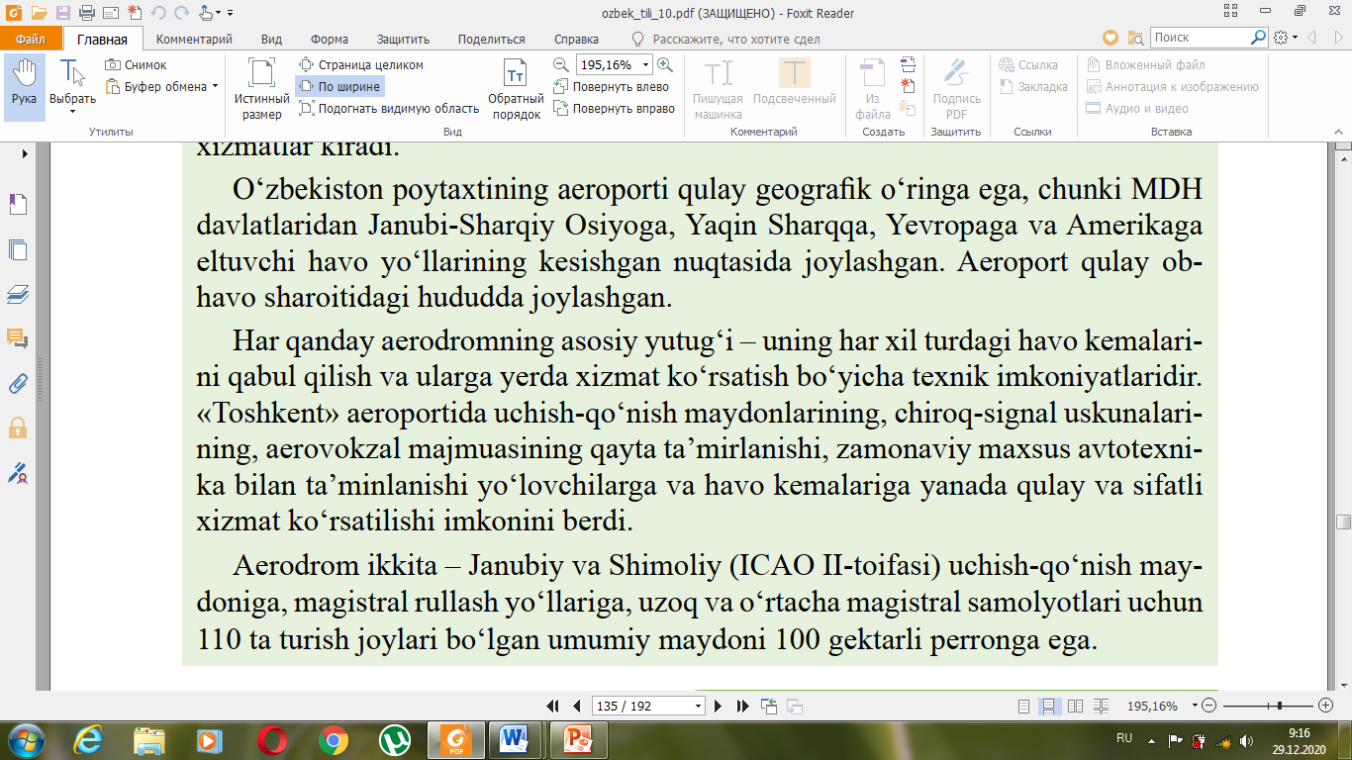
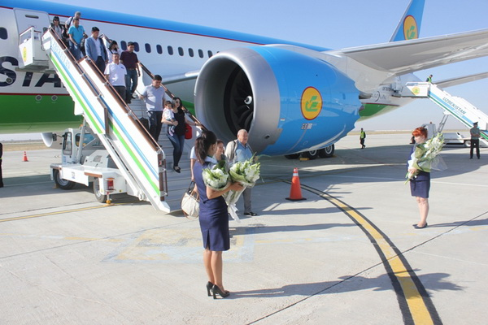
Yangi mavzu bayoni

Slide 12

Yangi mavzu bayoni

Slide 13
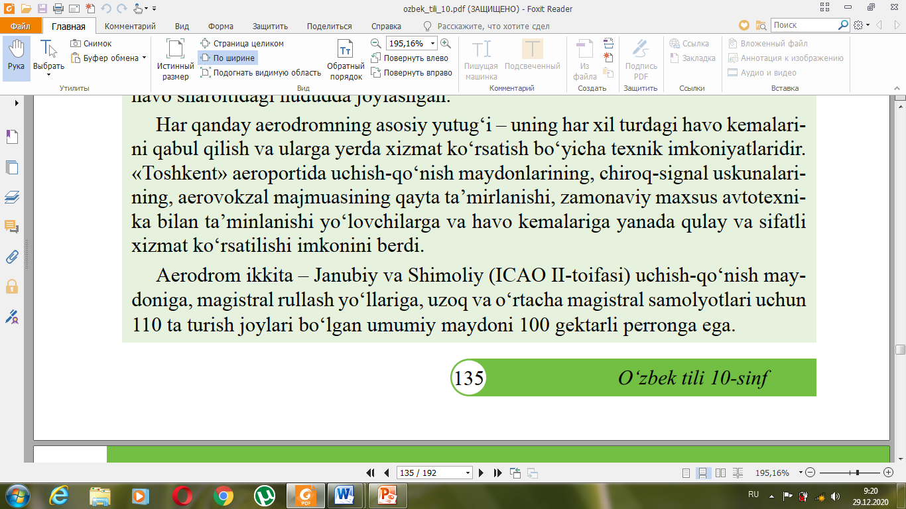
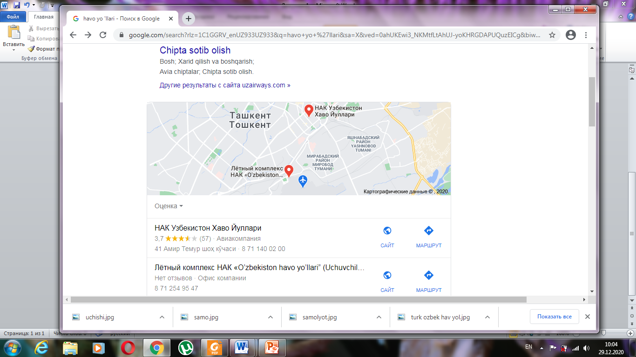
Yangi mavzu bayoni

Slide 14
Yangi so‘zlarni o‘rganamiz
Yangi | So‘zlar
majmua | комплекс
xalqaro miqyosdagi | в международном масштабе
imkoniyat | возможность
uskuna | оборудование
ta’mir | ремонт
qayta | Вновь, снова
maxsus | особенный

Slide 15
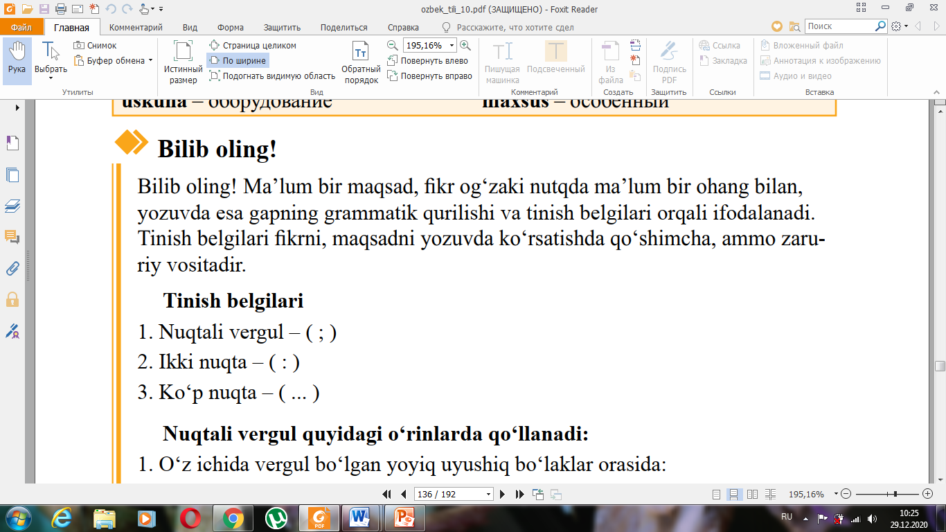
Yangi mavzu bayoni
Bilib oling!

Slide 16
Yangi mavzu bayoni
Tinish belgilari
Nuqtali vergul
( ; )
Ko‘p nuqta
( … )
Ikki nuqta
( : )

Slide 17
Nuqtali vergul quyidagicha qo‘llanadi
O‘z ichida vergul bo‘lgan uyushiq bo‘laklar orasida:
Mehnat, ijod, odam sharafi;
Hammasining asli quvonchi,
O‘z ichida vergul bo‘lgan qo‘shma gaplar orasida:
Daraxtlar, butalar shitirladi;
Dil yorug‘i, hayot quvonchi.
Sen Vatanim- tinchlik tayanchi.
kuzning salqin nafasi yuziga urildi.

Slide 18
Ikki nuqta quyidagicha ifodalanadi:
Uyushiq bo‘laklardan oldin kelgan umumlashtiruvchi so‘zdan so‘ng:
Yig‘lishda tajribali ishchilar: Karim aka, Anvar aka, Sobirjonlar so‘zga chiqishdi.
Bog‘lovchisiz qo‘shma gaplarda:
U ichkariga shoshilib kirib ketdi: telefon anchadan beri jiringlayotgan ekan.

Slide 19
Ikki nuqta quyidagi o‘rinda ham qo‘llanadi:
Ko‘chirma gapdan oldin,
muallif gapidan so‘ng:
Umar zakunchi pastga qarab qichqirdi: - Komil aka! O‘rtoq Komil aka!
U baland ovozda so‘radi: - kim bor!

Slide 20
Ko‘p nuqta quyidagi o‘rinlarda qo‘yiladi:
Fikrning tugamaganligi, so‘zlovchi hayajonlanib,
yana nimadir demoqchi bo‘lganida:
Agar hozir gapingizni to‘xtatmasangiz…
Ba’zan ko‘p nuqta so‘zlovchinig o‘ylashi, mulohaza qilishini ko‘rsatadi.
Bugun… bugun oldingizga o‘tsam bo‘ladimi?

Slide 21
Ko‘p nuqta quyidagi o‘rinlarda qo‘yiladi:
Ba’zan kimningdir savoliga javob bermay, indamay turganini ko‘rsatish uchun:
Biror so‘z yoki gapning tushirilganini ko‘rsatish uchun:
Vagonlarda keltirilgan yuklar… … 120 tonna edi.
Mendan rozimassiz, bilaman, kechirmaysiz…

Slide 22
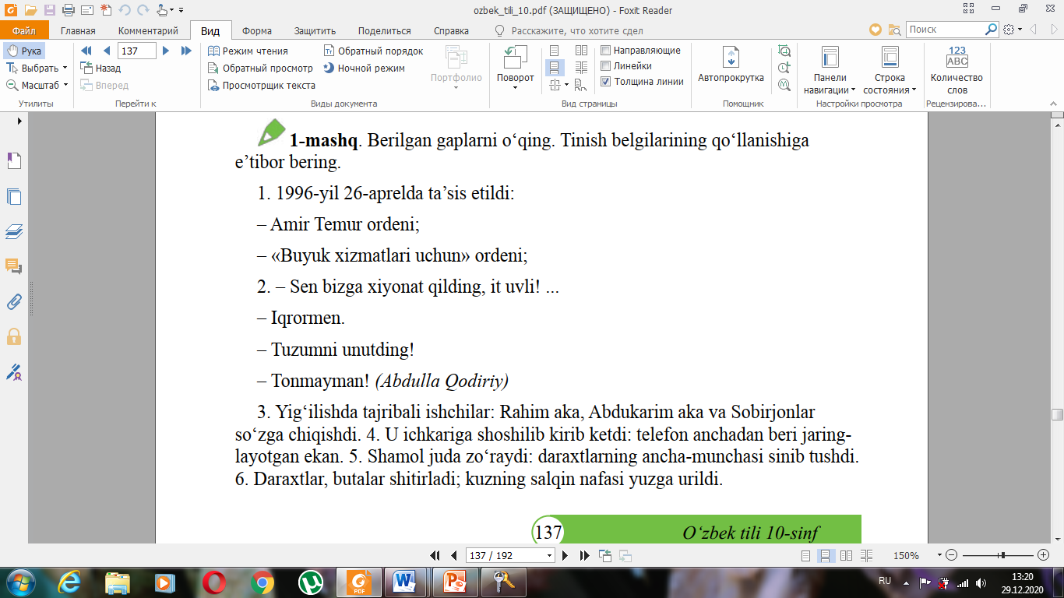
Mavzuni mustahkamlash (137-bet)

Slide 23
Mustaqil bajarish uchun topshiriqlar
1. O‘zbekiston havo yo‘llari mavzusida ma’lumot yozing.
2. Darslikdagi 137-bet, 2-mashqni bajaring.

